Slide 1


第四章 指数函数与对数函数
4.2.2 指数函数的图象和性质

Slide 2
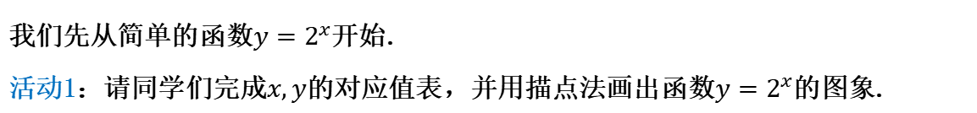
活动引入
上一节我们类比幂函数，得到了指数函数的概念.接下来，我们可以继续类比研究幂函数性质的过程和方法，进一步研究指数函数.首先画出指数函数的图象，然后借助图象研究函数的性质.
我们先从简单的函数$$y=2^{x}$$开始.
活动1：请同学们完成$$x,y$$的对应值表，并用描点法画出函数$$y=2^{x}$$的图象.

Slide 3
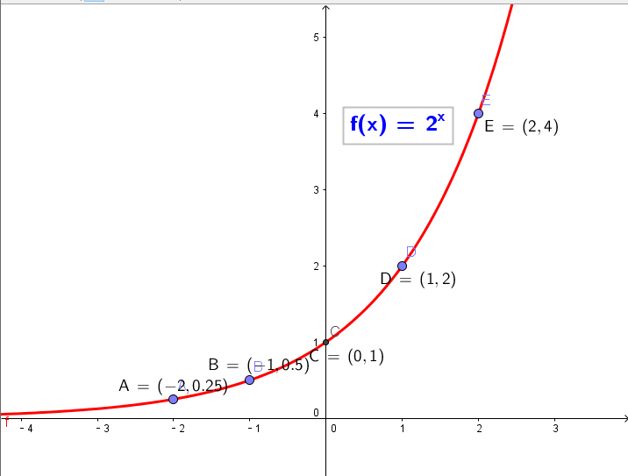
新知探索
活动1：请同学们完成$$x,y$$的对应值表，并用描点法画出函数$$y=2^{x}$$的图象.
$$x$$ | $$y$$
… | …
$$−2$$ | $$\frac{1}{4}$$
$$−1$$ | $$\frac{1}{2}$$
$$0$$ | $$1$$
$$1$$ | $$2$$
$$2$$ | $$4$$
… | …

Slide 4
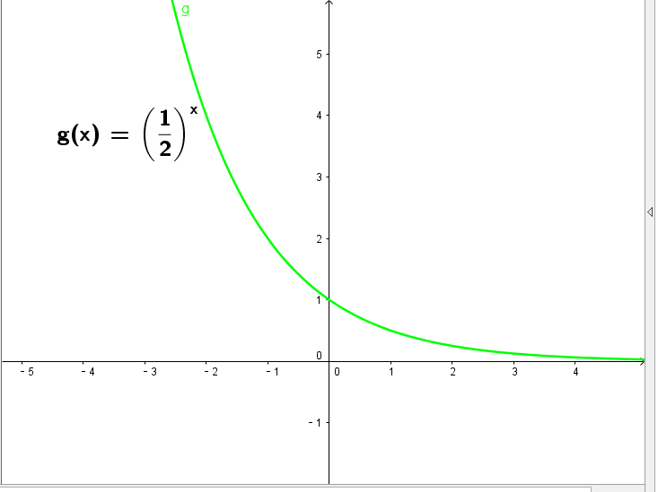
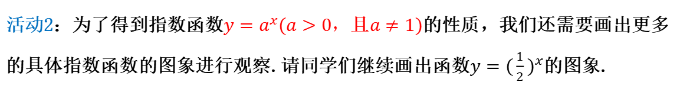
新知探索
活动2：为了得到指数函数$$y=a^{x}(a>0$$，且$$a≠1)$$的性质，我们还需要画出更多的具体指数函数的图象进行观察.请同学们继续画出函数$$y={(\frac{1}{2})}^{x}$$的图象.
$$x$$ | $$y$$
… | …
$$−2$$ | $$4$$
$$−1$$ | $$2$$
$$0$$ | $$1$$
$$1$$ | $$\frac{1}{2}$$
$$2$$ | $$\frac{1}{4}$$
… | …

Slide 5
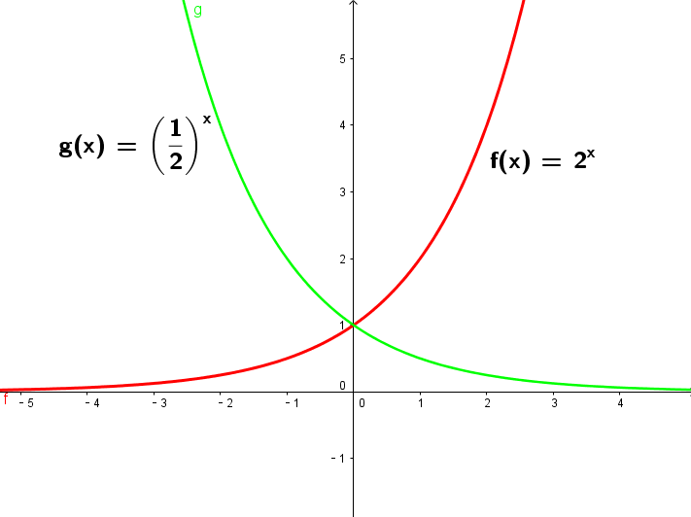
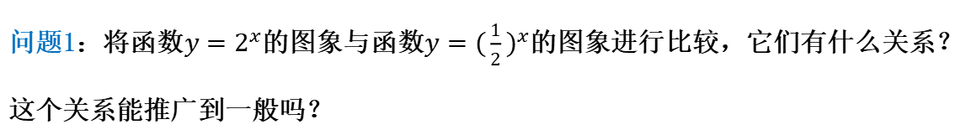
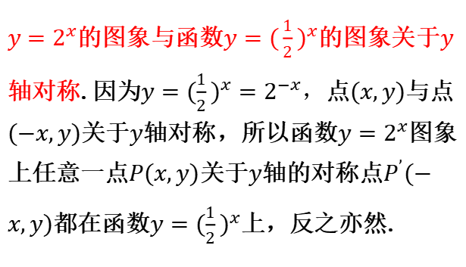
新知探索
问题1：将函数$$y=2^{x}$$的图象与函数$$y={(\frac{1}{2})}^{x}$$的图象进行比较，它们有什么关系？这个关系能推广到一般吗？
$$y=2^{x}$$的图象与函数$$y={(\frac{1}{2})}^{x}$$的图象关于$$y$$轴对称.因为$$y=({\frac{1}{2})}^{x}=2^{−x}$$，点$$(x,y)$$与点$$(−x,y)$$关于$$y$$轴对称，所以函数$$y=2^{x}$$图象上任意一点$$P(x,y)$$关于$$y$$轴的对称点$$P^{’}(−x,y)$$都在函数$$y=({\frac{1}{2})}^{x}$$上，反之亦然.

Slide 6
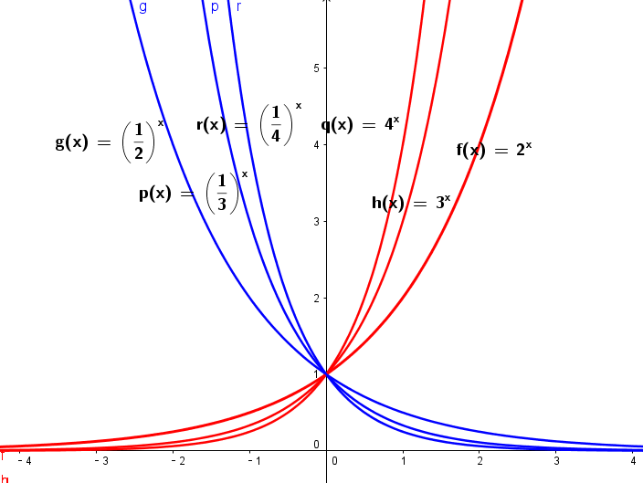
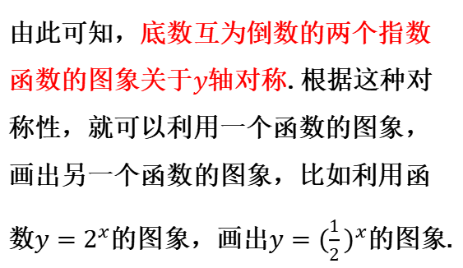
新知探索
活动3：为了探究底数互为倒数时，指数函数图象的性质，我们尝试在同一直角坐标系下，多画几组图象.
由此可知，底数互为倒数的两个指数函数的图象关于$$y$$轴对称.根据这种对称性，就可以利用一个函数的图象，画出另一个函数的图象，比如利用函数$$y=2^{x}$$的图象，画出$$y=({\frac{1}{2})}^{x}$$的图象.

Slide 7
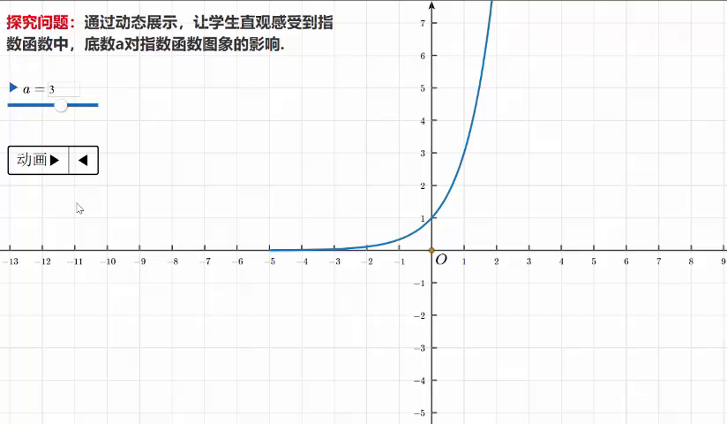
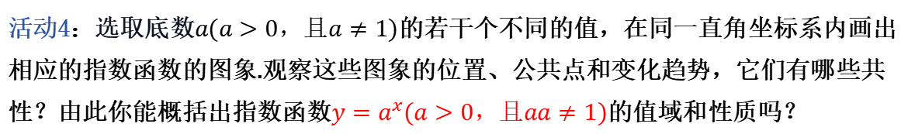
新知探索
活动4：选取底数$$a(a>0，且a≠1)$$的若干个不同的值，在同一直角坐标系内画出相应的指数函数的图象.观察这些图象的位置、公共点和变化趋势，它们有哪些共性？由此你能概括出指数函数$$y=a^{x}(a>0，且aa≠1)$$的值域和性质吗？

Slide 8

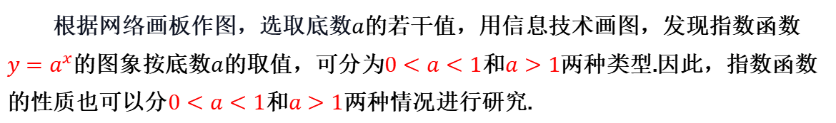
新知探索
根据网络画板作图，选取底数$$a$$的若干值，用信息技术画图，发现指数函数$$y=a^{x}$$的图象按底数$$a$$的取值，可分为$$0<a<1$$和$$a>1$$两种类型.因此，指数函数的性质也可以分$$0<a<1$$和$$a>1$$两种情况进行研究.
不难看出:这些图象都经过点$$(0,1)；$$其定义域都是$$R$$;值域是$$(0,+∞)；$$
当$$0<a<1$$时，$$y=a^{x}$$在$$R$$上单调递减，当$$a>1$$时，$$y=a^{x}$$在$$R$$上单调递增.

Slide 9
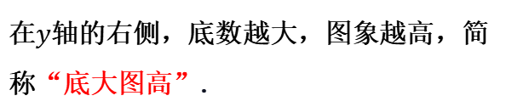
新知探索
根据函数图象以及“网络画板”动画演示，我们其实还能观察到指数函数其它的一些性质.
在$$y$$轴的右侧，底数越大，图象越高，简称“底大图高”.

Slide 10
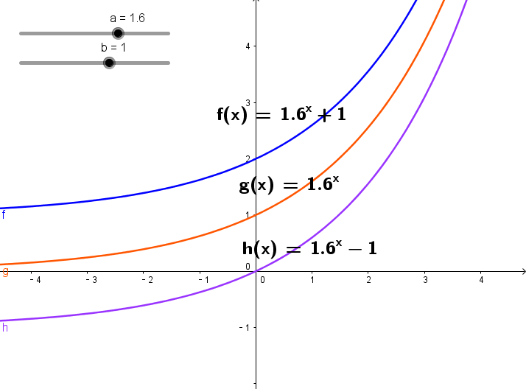
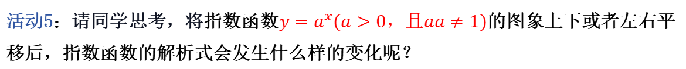
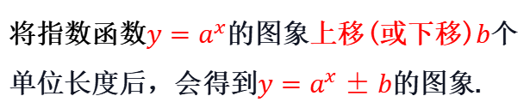
新知探索
活动5：请同学思考，将指数函数$$y=a^{x}(a>0，且aa≠1)$$的图象上下或者左右平移后，指数函数的解析式会发生什么样的变化呢？
将指数函数$$y=a^{x}$$的图象上移(或下移)$$b$$个单位长度后，会得到$$y=a^{x}±b$$的图象.

Slide 11
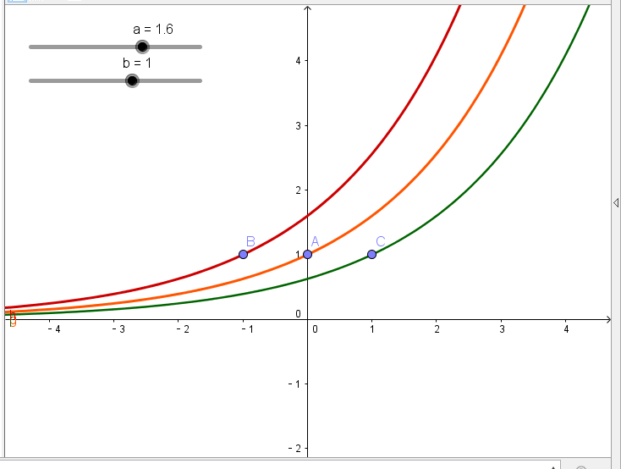
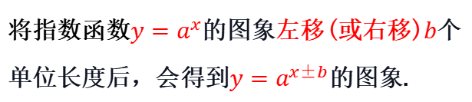
新知探索
将指数函数$$y=a^{x}$$的图象左移(或右移)$$b$$个单位长度后，会得到$$y=a^{x±b}$$的图象.

Slide 12
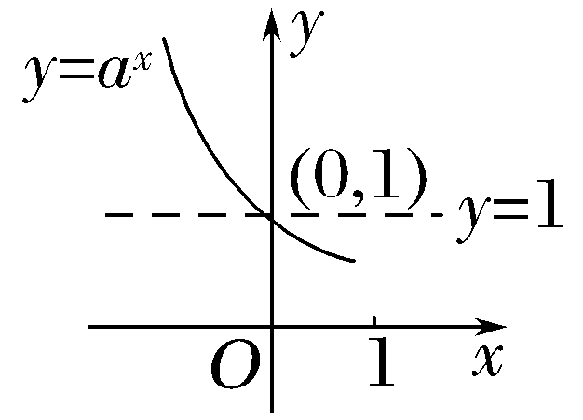
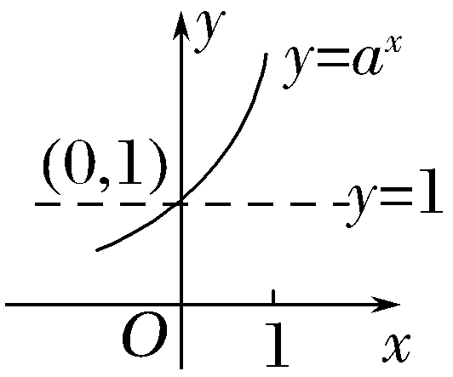
新知探索
一般地，指数函数的图象和性质如下表所示：
 | $$0<a<1$$ | $$a>1$$
图象
定义域 | $$R$$
值域 | $$(0,+∞)$$
性质 | 过定点$$(0,1)$$，即$$x=0$$时，$$y=1$$
 | 减函数 | 增函数
 | 当$$x>0$$时，$$0<y<1$$； 当$$x<0$$时，$$y>1.$$ | 当$$x>0$$时，$$y>1$$； 当$$x<0$$时，$$0<y<1.$$
 | $$y=a^{x}$$与$$y={(\frac{1}{a})}^{x}$$的图象关于$$y$$轴对称

Slide 13
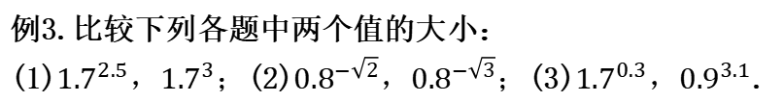
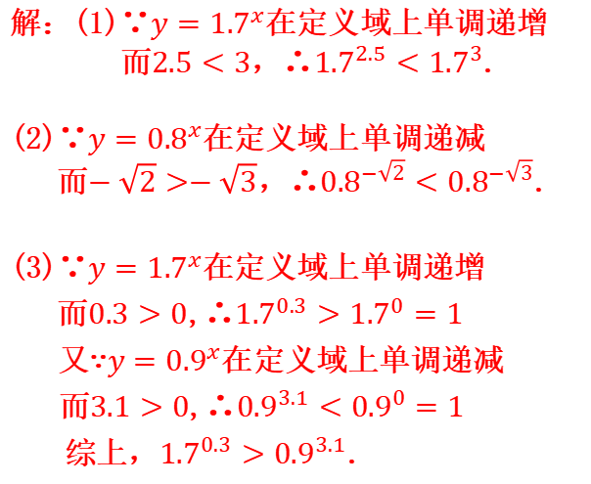
例析
例3.比较下列各题中两个值的大小：
(1)$${1.7}^{2.5}，{1.7}^{3}；$$(2)$${0.8}^{−\sqrt{2}}$$，$${0.8}^{−\sqrt{3}}$$；(3)$${1.7}^{0.3}，{0.9}^{3.1}$$.
解：(1)∵$$y={1.7}^{x}$$在定义域上单调递增
而$$2.5<3$$，∴$${1.7}^{2.5}<{1.7}^{3}$$.
(2)∵$$y={0.8}^{x}$$在定义域上单调递减
而$$−\sqrt{2}>−\sqrt{3}$$，∴$${0.8}^{−\sqrt{2}}<{0.8}^{−\sqrt{3}}$$.
(3)∵$$y={1.7}^{x}$$在定义域上单调递增
而$$0.3>0$$,∴$${1.7}^{0.3}>{1.7}^{0}=1$$
又∵$${y=0.9}^{x}$$在定义域上单调递减
而$$3.1>0$$,∴$${0.9}^{3.1}<{0.9}^{0}=1$$
综上，$${1.7}^{0.3}>{0.9}^{3.1}$$.
由例3可以看到，利用指数函数的单调性，通过自变量的大小关系可以判断相应函数值的大小关系.

Slide 14
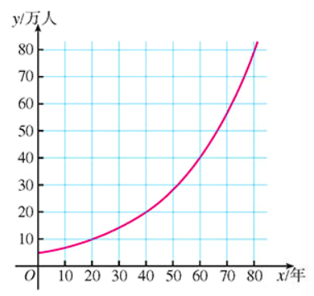
例析
例4.如图，某城市人口呈指数增长.
(1)根据图象，估计该城市人口每翻一番所需的时间(倍增期)；
(2)该城市人口从80万人开始，经过20年会增长到多少万人？
解：(1)观察图象，发现该城市人口经过20年约为10万人，经过40年约为20万人，即由10万人口增加到20万人口所用的时间约为20年，所以该城市人口每翻一番所需的时间约为20年.
(2)因为倍增期为20年，所以每经过20年，人口将翻一番.因此，从80万人开始，经过20年，该城市人口大约会增长到160万人.

Slide 15
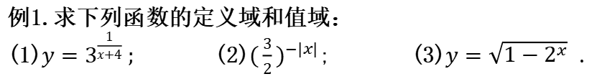
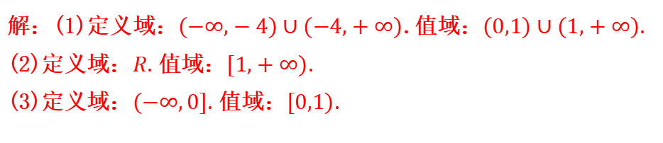
练习
题型一：指数函数的定义域和值域
例1.求下列函数的定义域和值域：
(1)$$y=3^{\frac{1}{x+4}} ;$$ (2)$${(\frac{3}{2})}^{−|x|}$$; (3)$$y=\sqrt{1−2^{x}}$$ .
解：(1)定义域：$$(−∞,−4)∪(−4,+∞)$$.值域：$$(0,1)∪(1,+∞)$$.
(2)定义域：$$R$$.值域：$$[1,+∞)$$.
(3)定义域：$$(−∞,0]$$.值域：$$[0,1)$$.

Slide 16
练习
指数函数定义域、值域的处理技巧：
(1)关注定义域，比如分母、奇(偶)次方根等；
(2)关注值域，有时候需要分离系数、结合二次函数的性质求解，再结合着指数函数的单调性求解值域.

Slide 17
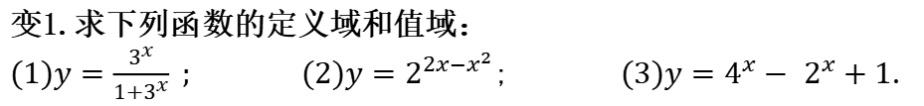
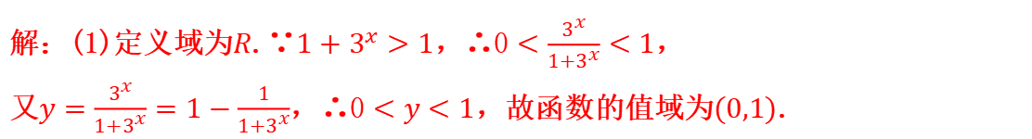
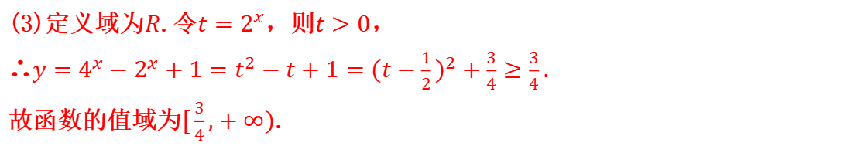
练习
变1.求下列函数的定义域和值域：
(1)$$y=\frac{3^{x}}{1+3^{x}} ;$$ (2)$$y=2^{2x−x^{2}}$$; (3)$$y=4^{x}−$$ $$2^{x}+1$$.
解：(1)定义域为$$R$$.∵$$1+3^{x}>1$$，∴$$0<\frac{3^{x}}{1+3^{x}}<1$$，
又$$y=\frac{3^{x}}{1+3^{x}}=1−\frac{1}{1+3^{x}}$$，∴$$0<y<1$$，故函数的值域为$$(0,1)$$.
(2)定义域为$$R$$.∵$$t=2x−x^{2}≤1$$，∴$$y=2^{2x−x^{2}}∈(0,2]$$.
(3)定义域为$$R$$.令$$t=2^{x}$$，则$$t>0$$，
∴$$y=4^{x}−2^{x}+1=t^{2}−t+1={(t−\frac{1}{2})}^{2}+\frac{3}{4}≥\frac{3}{4}.$$
故函数的值域为$$[\frac{3}{4},+∞)$$.

Slide 18
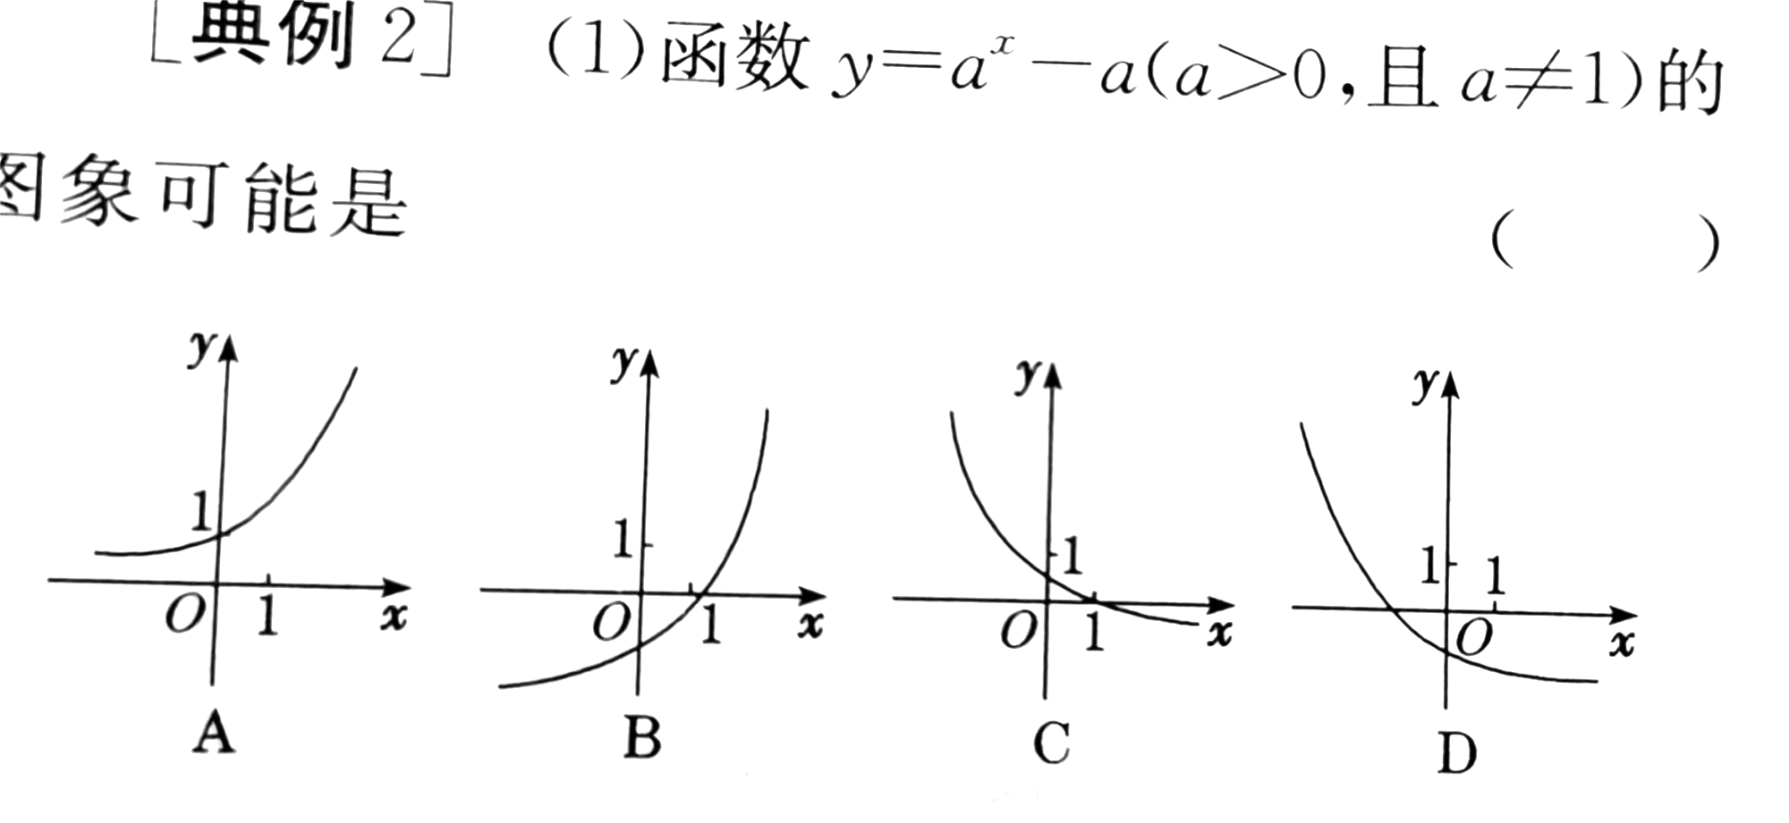

练习
题型二：指数函数的图象及应用
例2.函数$$y=a^{x}−a$$($$a>0，且a≠1$$)的图象可能是：( ).
答案：C.当$$x=1$$时，$$y=a^{1}−a=0$$，故函数$$y=a^{x}−a$$的图象过定点$$(1,0).$$

Slide 19
练习
指数函数图象问题的处理技巧：
(1)抓住图象上的特殊点，如指数函数的图象恒过定点.
(2)利用图象变换，如函数图象的平移变换（左加右减、上加下减）.
(3)利用函数的奇偶性与单调性.奇偶性决定函数图象的走势.

Slide 20
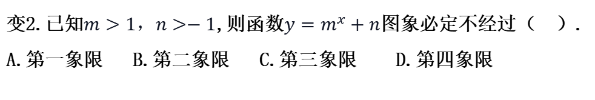
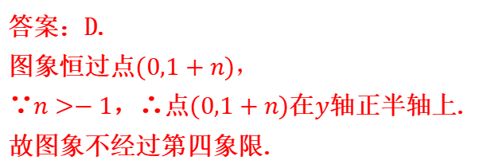
练习
变2.已知$$m>1，n>−1$$,则函数$$y=m^{x}+n$$图象必定不经过（ ）.
A.第一象限 B.第二象限 C.第三象限 D.第四象限
答案：D.
图象恒过点$$(0,1+n)$$，
∵$$n>−1$$，∴点$$(0,1+n)$$在$$y$$轴正半轴上.
故图象不经过第四象限.

Slide 21
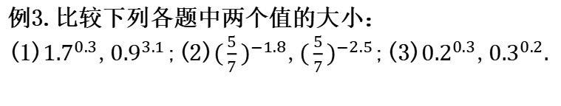
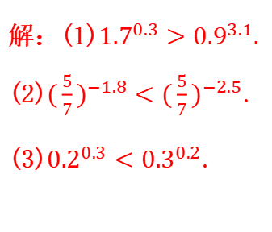
练习
题型三：利用指数函数性质比大小
例3.比较下列各题中两个值的大小：
(1)$${1.7}^{0.3}$$,$${0.9}^{3.1}$$;(2)$${(\frac{5}{7})}^{−1.8}$$,$${(\frac{5}{7})}^{−2.5}$$;(3)$${0.2}^{0.3}$$,$${0.3}^{0.2}.$$
解：(1)$${1.7}^{0.3}>{0.9}^{3.1}.$$
(2)$${(\frac{5}{7})}^{−1.8}<{(\frac{5}{7})}^{−2.5}$$.
(3)$${0.2}^{0.3}<{0.3}^{0.2}$$.

Slide 22
练习
比较指数式大小的类型及处理方法：
(1)底数相同，指数不同：利用指数函数的单调性来判断.
(2)底数不同，指数相同：利用底数不同的指数函数的图象的变化规律来判断.
(3)底数不同，指数不同：通过中间量来比较.

Slide 23
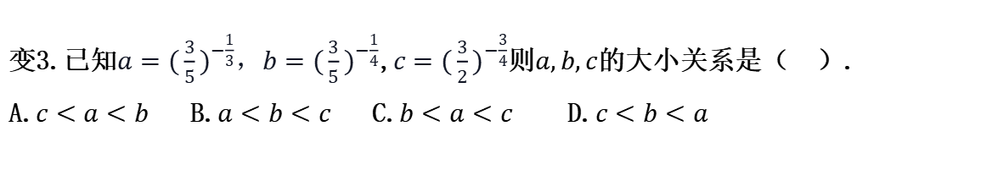
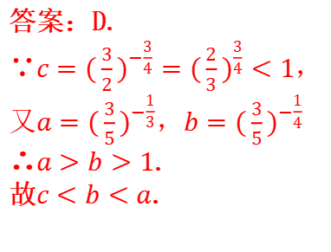
练习
变3.已知$$a={(\frac{3}{5})}^{−\frac{1}{3}}，b={(\frac{3}{5})}^{−\frac{1}{4}}$$,$${c=(\frac{3}{2})}^{−\frac{3}{4}}$$则$$a,b,c$$的大小关系是（ ）.
A.$$c<a<b$$ B.$$a<b<c$$ C.$$b<a<c$$ D.$$c<b<a$$
答案：D.
∵$${c=(\frac{3}{2})}^{−\frac{3}{4}}={(\frac{2}{3})}^{\frac{3}{4}}<1$$，
又$$a={(\frac{3}{5})}^{−\frac{1}{3}}，b={(\frac{3}{5})}^{−\frac{1}{4}}$$
∴$$a>b>1$$.
故$$c<b<a$$.

Slide 24
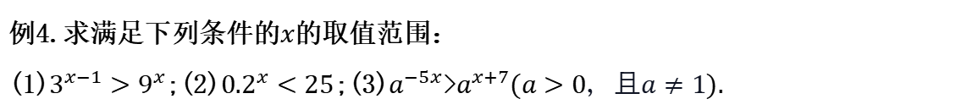
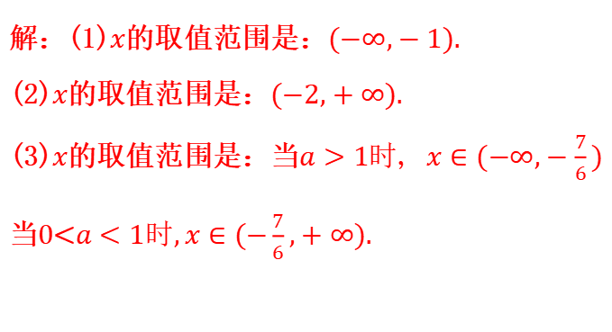
练习
题型四：利用指数函数性质解不等式
例4.求满足下列条件的$$x$$的取值范围：
(1)$$3^{x−1}>9^{x}$$;(2)$${0.2}^{x}<25$$;(3)$$a^{−5x}$$>$$a^{x+7}(a>0，且a≠1).$$
解：(1)$$x$$的取值范围是：$$(−∞,−1).$$
(2)$$x$$的取值范围是：$$(−2,+∞).$$
(3)$$x$$的取值范围是：当$$a>1时，x∈(−∞,−\frac{7}{6})$$
当0<$$a<1时,x∈(−\frac{7}{6},+∞).$$

Slide 25
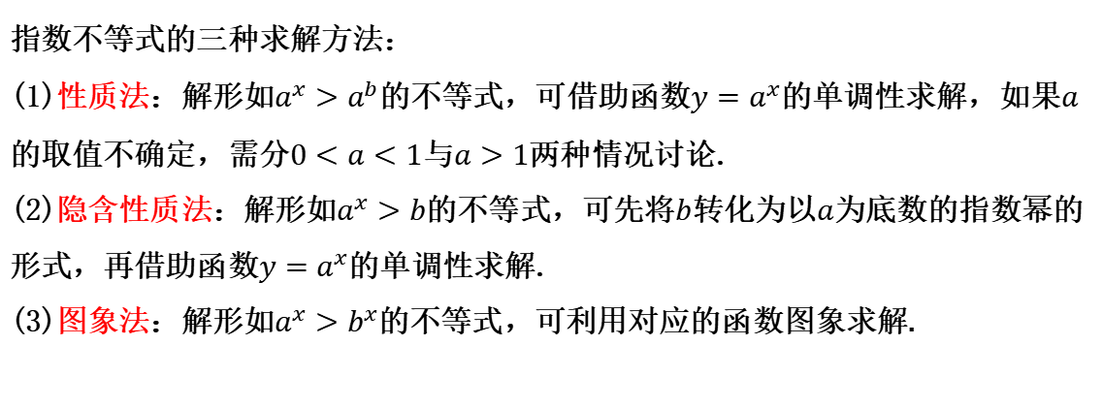
练习
指数不等式的三种求解方法：
(1)性质法：解形如$$a^{x}>a^{b}$$的不等式，可借助函数$${y=a}^{x}$$的单调性求解，如果$$a$$的取值不确定，需分$$0<a<1$$与$$a>1$$两种情况讨论.
(2)隐含性质法：解形如$$a^{x}>b$$的不等式，可先将$$b$$转化为以$$a$$为底数的指数幂的形式，再借助函数$${y=a}^{x}$$的单调性求解.
(3)图象法：解形如$$a^{x}>b^{x}$$的不等式，可利用对应的函数图象求解.

Slide 26
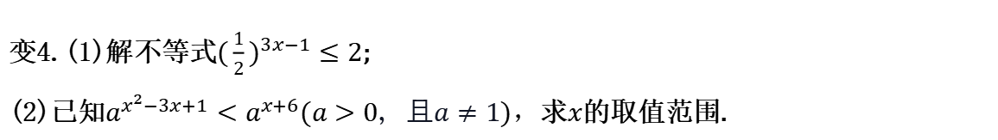
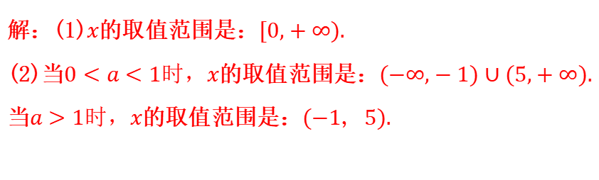
练习
变4.(1)解不等式$${(\frac{1}{2})}^{3x−1}≤2$$;
(2)已知$$a^{x^{2}−3x+1}<a^{x+6}(a>0，且a≠1)$$，求$$x$$的取值范围.
解：(1)$$x$$的取值范围是：$$[0,+∞).$$
(2)当$$0<a<1$$时，$$x$$的取值范围是：$$(−∞,−1)∪(5,+∞).$$
当$$a>1$$时，$$x$$的取值范围是：$$(−1，5).$$

Slide 27
课堂小结&作业
课堂小结：
(1)指数函数的图象性质；
(2)求指数型函数的定义域和值域的一般方法；
(3)比较指数式大小的类型及处理方法；
(4)指数不等式的三种求解方法.
作业：
(1)整理本节课的题型；
(2)课本P118的习题4.2 1—4题&6题、10题

Slide 28
谢谢学习
Thank you for learning

